Slide 1
Презентація досвіду роботи
класного керівника Бучацького ліцею

Slide 2
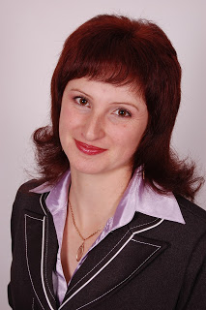
Дутчак
Марія Миколаївна,
класний керівник 5 класу,
вчитель англійської мови,
спеціаліст вищої кваліфікаційної категорії.
Стаж роботи: 14 років
(12 р. класним керівником)
Закінчила:
· Чортківське педагогічне училище у 2001р.
за спеціальністю вчитель іноземної мови
початкових класів;
· Прикарпатський національний університет
ім. В. Стефаника у 2005р. за спеціальністю
викладач англійської мови та зарубіжної літератури.

Slide 3
Педагогічне кредо:
«Мудрий не той, хто знає багато, а той, чиї знання корисні!»
Життєве кредо:
«Щоб дійти до мети, насамперед потрібно йти! »
Проблема, над якою працюю, як класний керівник:
«Згуртування учнівського колективу та формування національної свідомості через вплив ціннісних орієнтацій національно-патріотичного виховання»

Slide 4
Провідна наукова ідея досвіду:
виховати у майбутніх громадян України почуття обов'язку і поняття честі, уміння вислухати й висловити власну думку, бути ввічливим, вимогливим, добрим і стійким - залежно від умов життя; розвинути особистість не тільки як головну продуктивну силу, а й як активного громадянина України.

Slide 5
Наукова основа досвіду:
Концепція національно-патріотичного виховання;
Психологічні аспекти творчості, описані в роботах Л.С.Виготського,А.Н.Леонтьєва, Є.Л.Рубінштейна,А.М.Матюшкіна,Я.А.Пономарьової;
Елементи методики І.Іванова, КТС – (колективна творча справа);
Педагогічні принципи творчої активності у поєднанні з принципом свідомості в навчанні (М.А.Данилов,Т.А.Ільїна,І.Т.Огородников);
Положення теорії виховання дітей із творчими здібностями, обґрунтованими у працях. А.Макаренка. В.Сухомлинського,Я.Корчака;
Теоретичні засади класиків української педагогіки Г.Сковороди,С.Русової, Г.Ващенка;
Власні ідеї і знахідки.

Slide 6
ВВАЖАЮ:
Класний керівник — стержень виховного процесу.
Це нитка, яка зв'язує в одне ціле дитину, вчителя, батьків, громадськість.
Класний керівник — універсальна особистість. Він і вихователь, і психолог, і соціальний педагог, і педагог-організатор.
МОЯ ПОЗИЦІЯ:
Вміння знаходити обдарованих та здібних дітей - талант, вміння їх виховувати – мистецтво. Але найважливішим є любов до дитини!
КЕРУЮСЬ ПРИНЦИПОМ:
Допомогти дитині знайти свій ключ до успіху, створити умови, в яких вона розкриватиме свої здібності, творитиме своє життя, зростатиме духовно, творчо, інтелектуально й самовдосконалюватиметься.

Slide 7
ПРИНЦИПИ, ЯКИМИ КЕРУЮСЬ У РОБОТІ:
Постійно вчитися самому, щоб мати право вчити інших.
Не зупинятися на досягнутому.
Поважати думку кожної дитини, незалежно від того, правильна вона чи ні, поводитись з дітьми як з рівними.
Творчість відкриває в дитячій душі ті потаємні куточки, в яких дрімають джерела добрих почуттів.
Праця, оптимізм, постійне самовдосконалення - запорука життєвого успіху.
Кожна дитина - неповторна індивідуальність.
Учень – це не посудина, яку потрібно заповнити, учень – факел, який треба запалити.

Slide 8
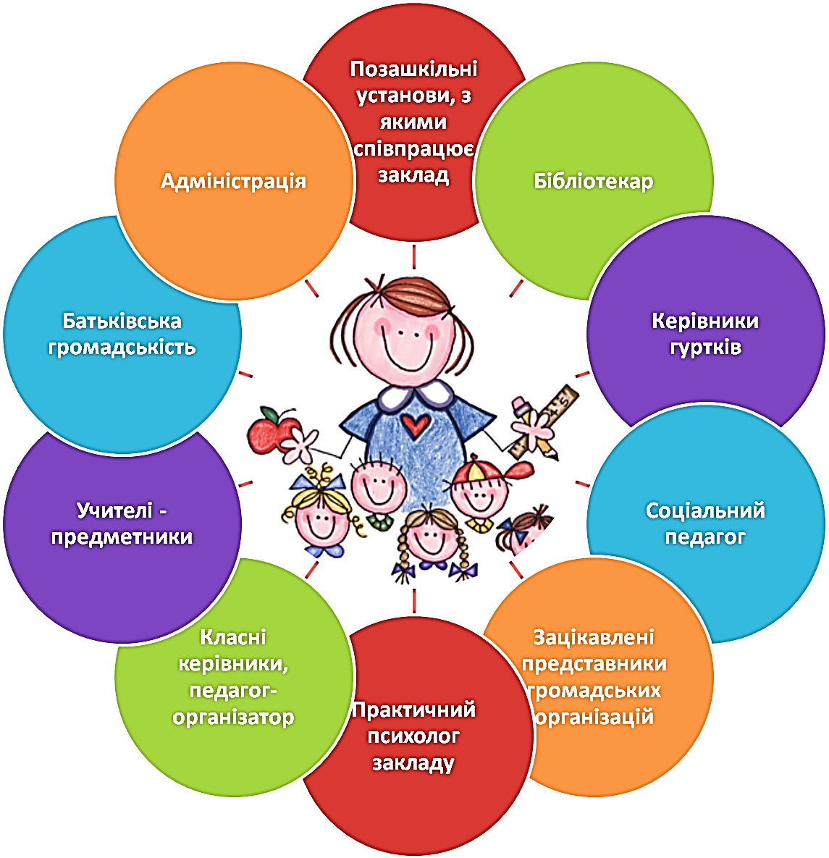
К
Л
А
С
Н
И
Й
К
Е
Р
І
В
Н
И
К
Соціальні служби

Slide 9
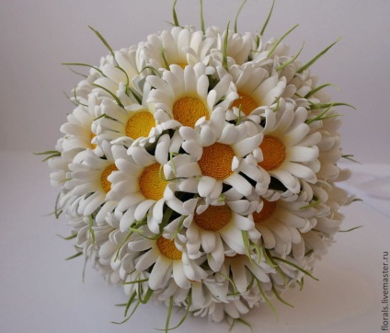
МОЯ КЛАСНА РОДИНА

Slide 10
КЛАСНІ ЗАХОДИ
Розмова в колі
«Дружба понад усе»
Батьківські збори “Адаптуємо дітей до навчання у ліцеї”
Година класного керівника
“Вчимося жити в мирі та злагоді”
День здоров’я
Інформаційні години
Психологічна гра “Невідомі світи”
Колективне ігрове спілкування “Ти і колектив”
Уроки української звитяги
«Круглий стіл» “Тактовність поруч зі мною”,
Благодійний ярмарок
Урок державності «Україна – моя країна!»
Відверта розмова “Образа і прощення”
День туризму

Slide 11
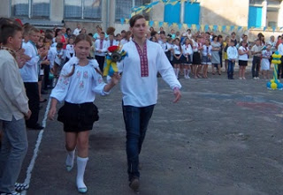
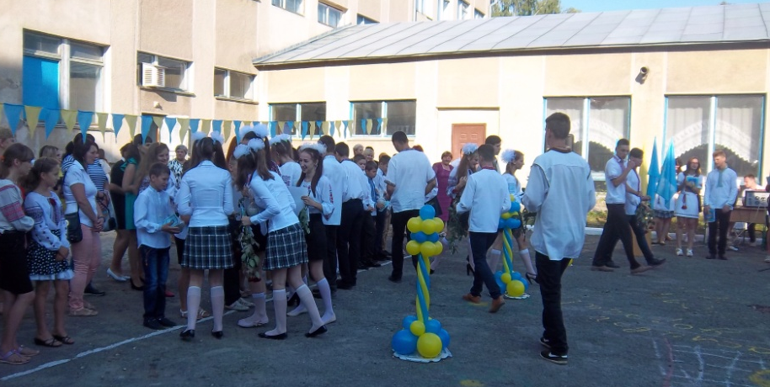
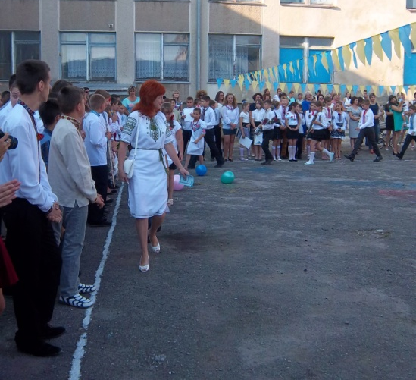
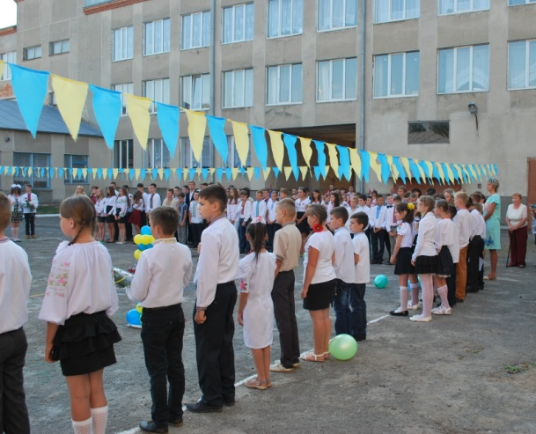
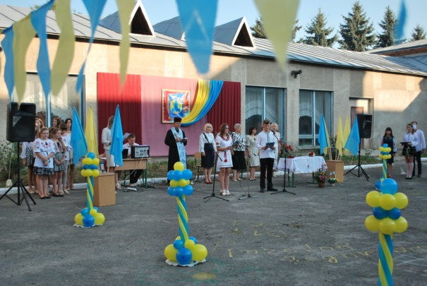
СВЯТО ПЕРШОГО ДЗВОНИКА

Slide 12
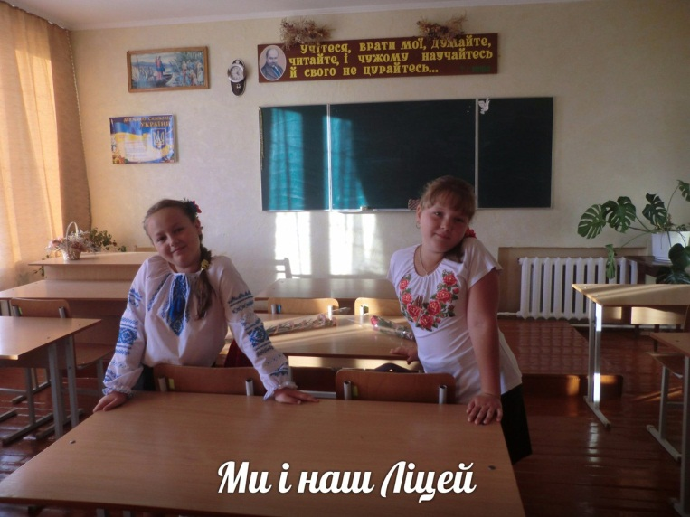
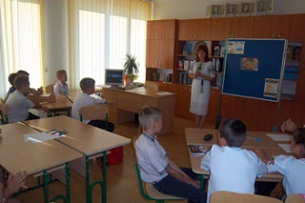
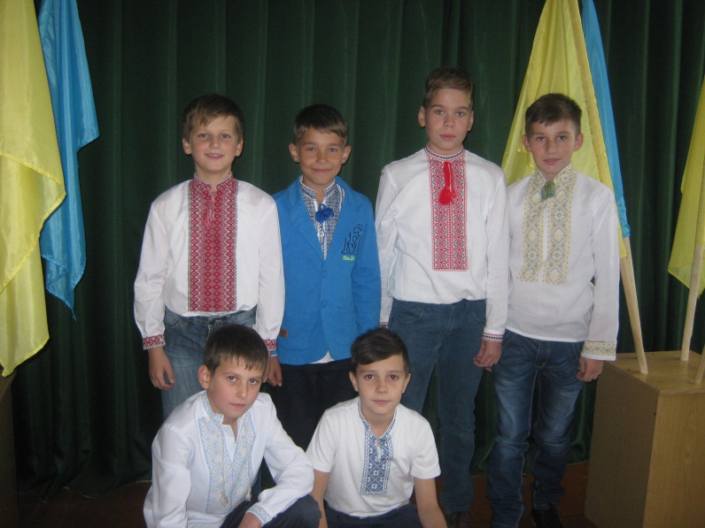
УРОК ДЕРЖАВНОСТІ

Slide 13
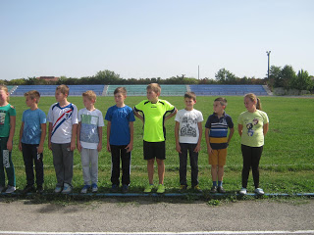
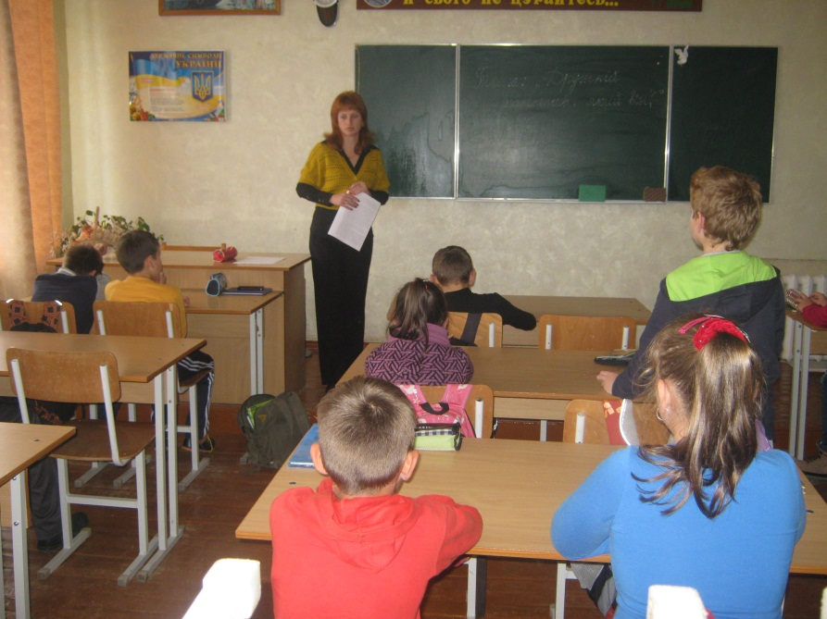
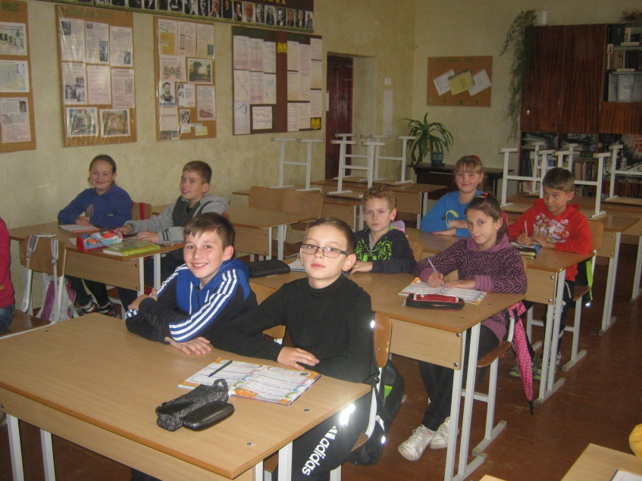
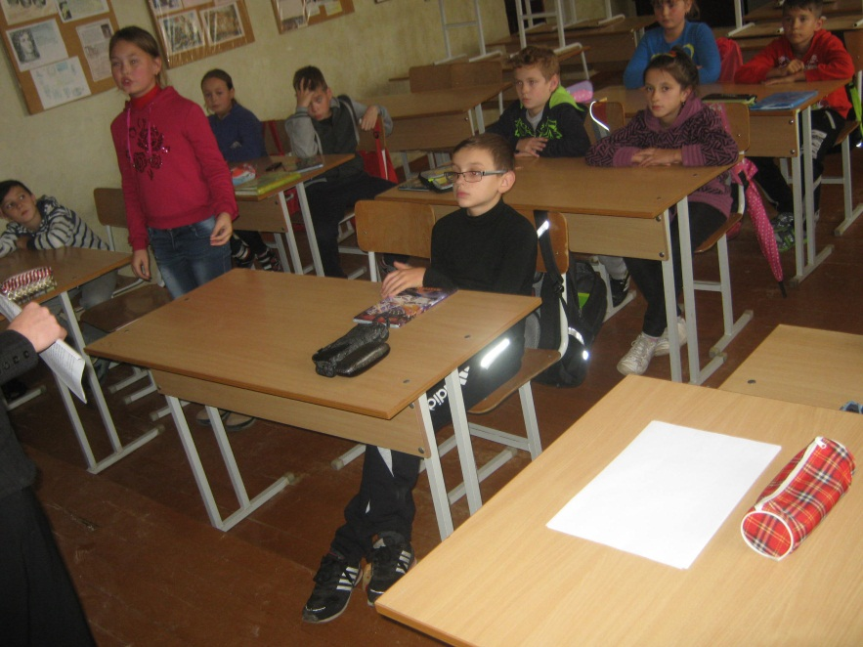
ГОДИНИ КЛАСНОГО КЕРІВНИКА

Slide 14
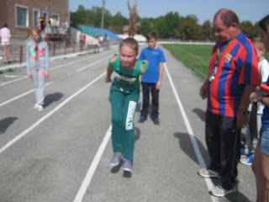
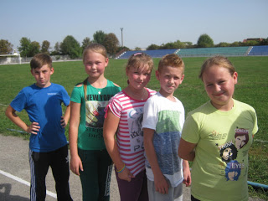
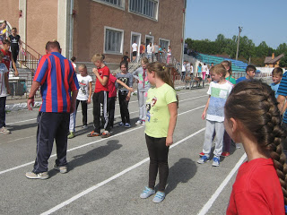
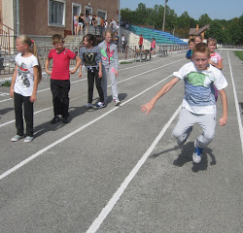
ДЕНЬ ЗДОРОВ’Я
У здоровому тілі –
здоровий дух!

Slide 15
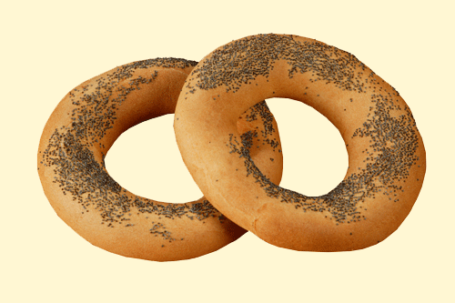
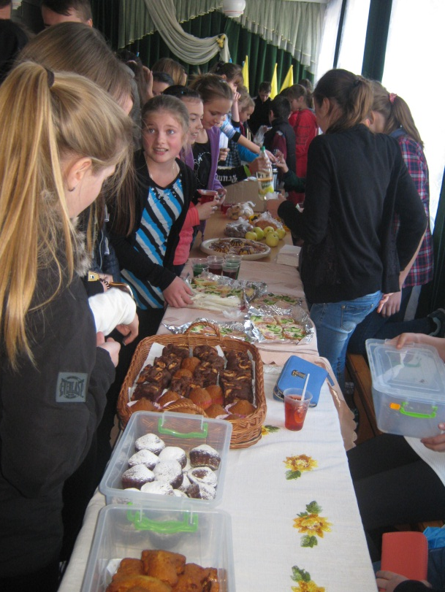
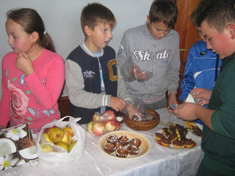
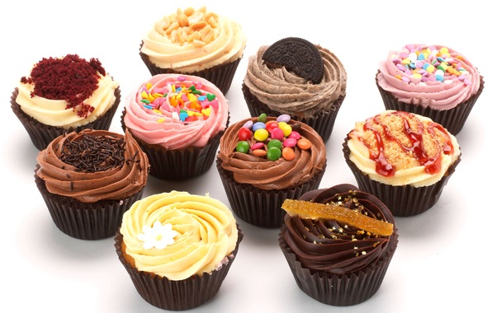
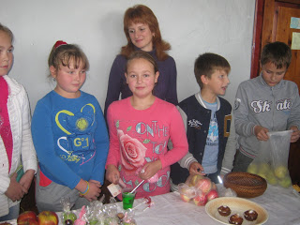
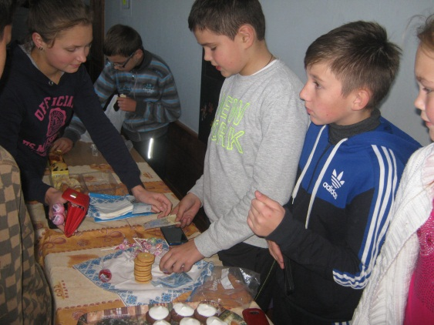
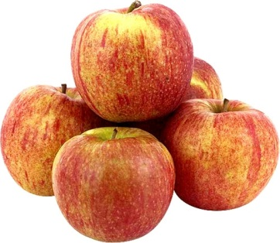
БЛАГОДІЙНИЙ ЯРМАРОК

Slide 16
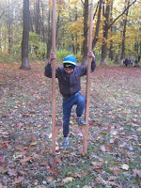
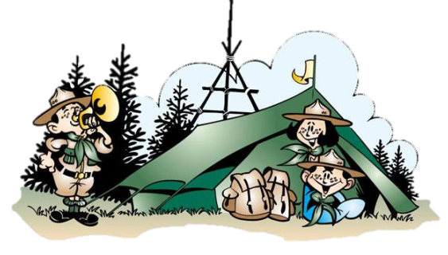
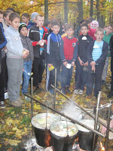
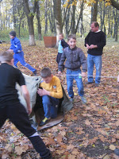
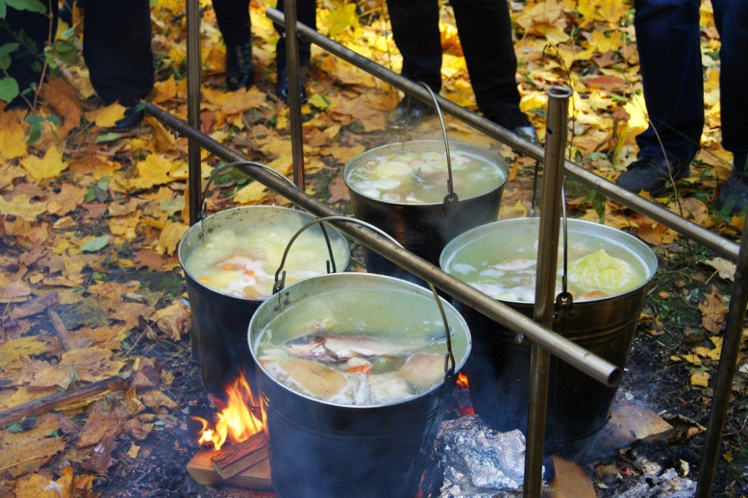
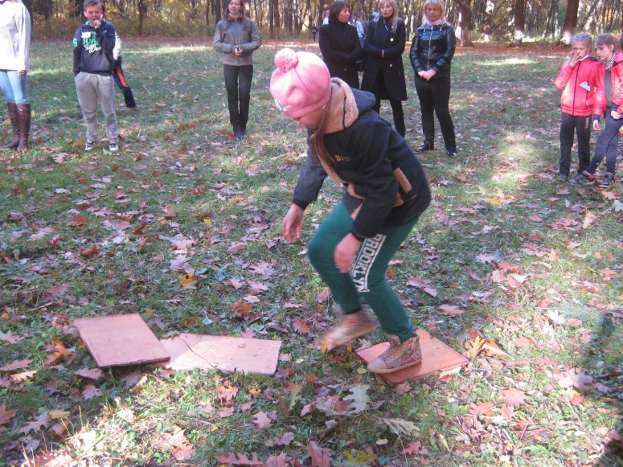
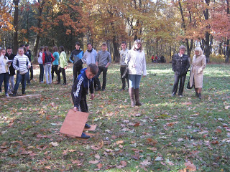
ДЕНЬ ТУРИЗМУ

Slide 17
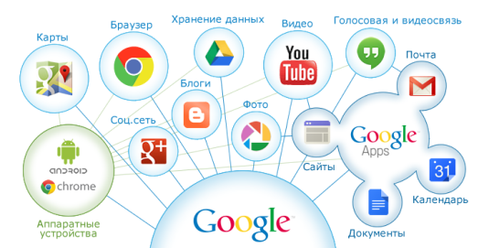
Проектна діяльність
Використання новітніх
технологій
Мультимедійні технології
Технології
web 2.0
Google та онлайнсервіси

Slide 18
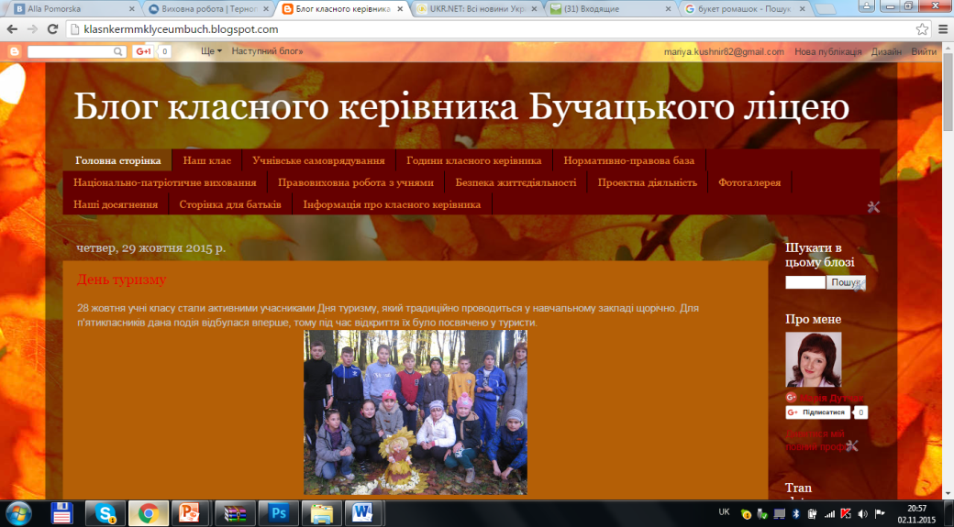
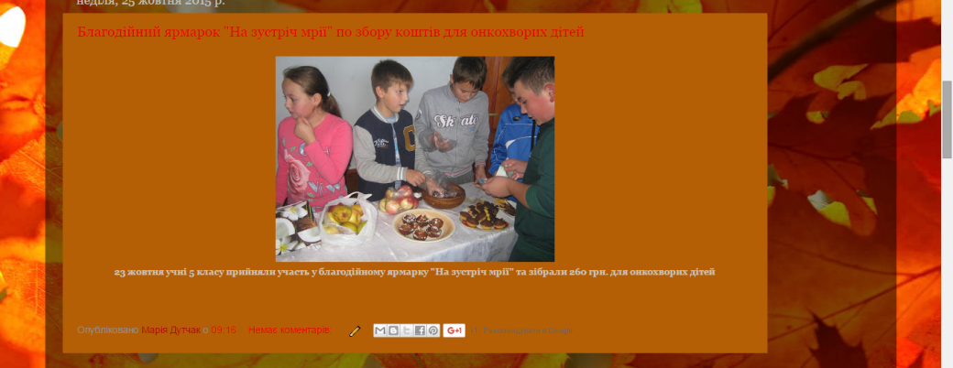
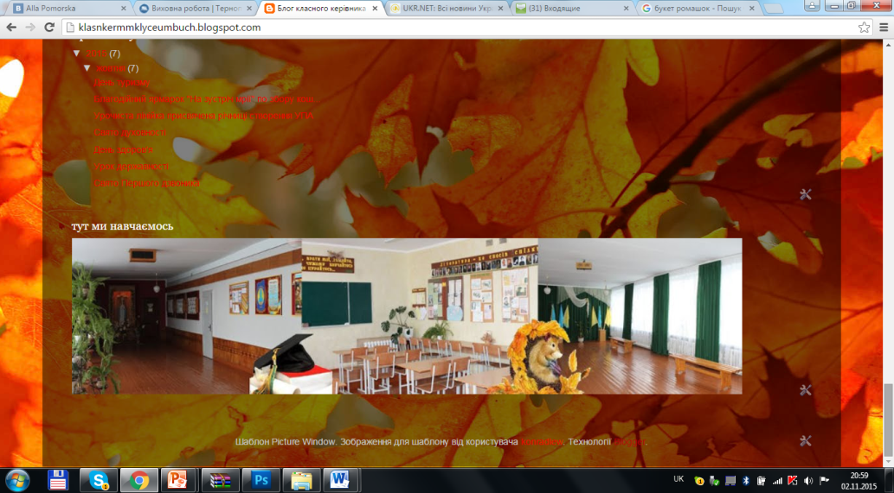
Б
Л
О
Г
К
Л
А
С
Н
О
Г
О
К
Е
Р
І
В
Н
И
К
А

Slide 19
ГОЛОВНА СТОРІНКА
НАШ КЛАС
С
Т
Р
У
К
Т
У
Р
А
Б
Л
О
Г
У
УЧНІВСЬКЕ САМОВРЯДУВАННЯ
ГОДИНИ КЛАСНОГО КЕРІВНИКА
НОРМАТИВНО-ПРАВОВА БАЗА
НАЦІОНАЛЬНО-ПАТРІОТИЧНЕ ВИХОВАННЯ
ПРАВОВИХОВНА РОБОТА З УЧНЯМИ
БЕЗПЕКА ЖИТТЄДІЯЛЬНОСТІ
ПРОЕКТНА ДІЯЛЬНІСТЬ
ФОТОГАЛАРЕЯ
НАШІ ДОСЯГНЕННЯ
СТОРІНКА ДЛЯ БАТЬКІВ
ІНФОРМАЦІЯ ПРО КЛАСНОГО КЕРІВНИКА

Slide 20
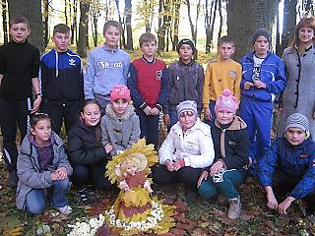
Кожен клас - це новий шлях, який з цікавістю і задоволенням хочеться разом із дітьми проходити знову і знову…
ДЯКУЮ ЗА УВАГУ

